Slide 1
Esper EPL

Slide 2
Introducción
Eventos simples
Patrones
Eventos complejos

Slide 3
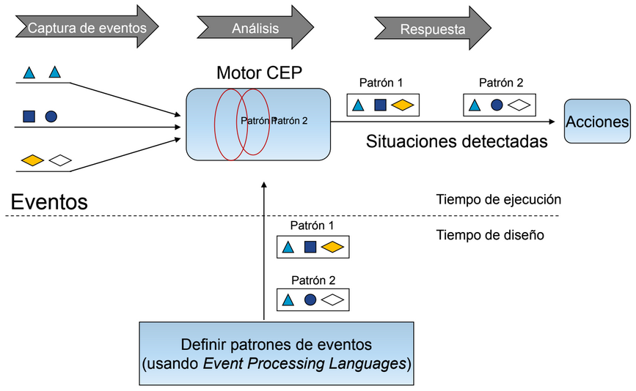
Introducción

Slide 4
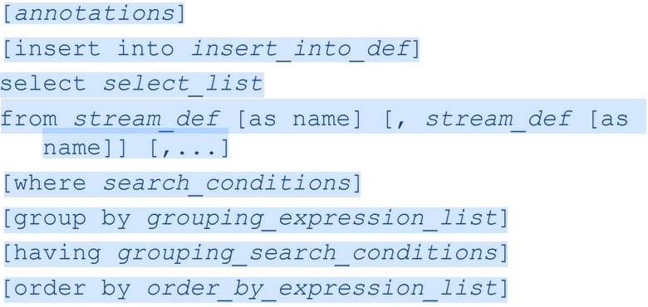
Introducción a EPL
Similar a lenguajes SQL: select, from, where, group by, order by.
Tabla (BDD) ↔ Flujo de eventos.

Slide 5
ESPER EPL – crear un evento simple
create schema nombre crea un nuevo evento simple.
(nombre_propiedad tipo
[,nombre_propiedad tipo [,...]) se definen las propiedades del evento simple.
[inherits nombre_evento
[,nombre_evento] [,...]] se indican los eventos heredados.

Slide 6
ESPER EPL – crear un evento complejo
insert into nombre creación de un flujo de eventos complejos (podrá formar parte de la implementación de otros patrones de eventos).
select propiedades de eventos seleccionadas.
from flujos de eventos requeridos.
from pattern condiciones del patrón de eventos.
where condiciones de filtrado de eventos.
group by expresiones de agrupación.
order by expresiones de ordenación de eventos.

Slide 7
ESPER EPL – patrones
every Selecciona cada evento que pertenece al tipo especificado.
every-distinct similar a Every pero eliminado los repetidos.
-> Una expresión de patrón debe ser seguida por otra.
[a:b] Especifica el mínimo y máximo número de veces que una expresión de patrón debe ocurrir.
[n] Especifica el número de veces que una expresión de patrón debe ocurrir.
until Comprueba una expresión de patrón hasta que la condición se evalúa a verdadero.
while Comprueba una expresión de patrón mientras que la condición se evalúa a verdadero.

Slide 8
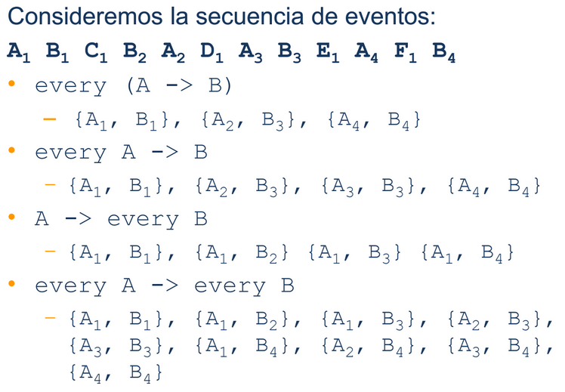
Ejemplos

Slide 9
ESPER EPL – operadores
Lógicos and, or, not
Comparación =, !=, >=, <=, <, >
Aritméticos +, -, *, /, %
Funciones avg, count, max, min, sum

Slide 10
ESPER EPL - ventanas
timer:interval (n seconds) Espera el tiempo indicado.
timer:at (minutes, hours, days of month, months, days of week [, seconds [, time zone]]) Se evalúa a verdadero cuando se alcanza el tiempo indicado.
timer:within (n seconds) Se evalúa a falso si la expresión del patrón no se ha cumplido durante el periodo de tiempo indicado.
win:time_batch (n seconds) Ventana que retiene los eventos cada periodo de tiempo especificado.
win:length_batch(n) Ventana que retiene el número de eventos especificado.
win:time (n seconds) Ventana deslizante según el periodo de tiempo especificado.
win:length (n) Ventana deslizante según el número de eventos especificado

Slide 11
Ejemplos
every a=A -> (timer:interval(60 sec) and not B(id=a.id))
Eventos A que no son seguidos de eventos B después de 60 segundos y el id de b debe ser igual que el de a.
every timer:at(0, 7, *, *, *, 0)
Todos los días a las 7 de la mañana.
every a=A -> b=B where timer:within(10 sec)
Este patrón detecta cada evento A seguido por un evento B, que ocurre antes de 10 segundos.

